Slide 1
汇编语言程序设计
主讲: 张冬丽
QQ：36229770

Slide 2
课程考核
结课考试（70%）
实验（20%）
平时成绩（10%）

Slide 3
课程内容
第1章 基础知识
第2章 计算机基本原理
第3章 指令系统与寻址方式
第4章 顺序程序设计
第5章 分支程序设计
第6章 循环程序设计
第7章 子程序设计
第8章 宏汇编及多模块技术
第9章 中断程序设计
ARM指令系统

Slide 4
计算机指令系统
1．复杂指令集（CISC，Complex Instruction Set Computer ）
Intel系、VAX
2．精简指令集（RISC，Reduced Instruction Set Computer）
ARM、MIPS、PowerPC、SPARC、Alpha、RISC-V等

Slide 5
计算机指令集架构
主流指令集架构为X86和ARM
X86，美国intel公司， CISC ，主要应用于桌面端。
ARM，英国arm公司， RISC，主要应用于移动端。
其他： MIPS、PowerPC、SPARC、Alpha、RISC-V等。
LoongArch，中国龙芯中科，是我国完全自主设计的指令架构，意味着国产CPU已完全绕开美国封锁和限制，对我国芯片产业发展意义重大。2021年已经推出龙芯3A5000处理器和服务器专用龙芯3C5000处理器。

Slide 6
问题：
第一章 基础知识
1．为什么要学习汇编语言？
2．什么是汇编语言？
3．为什么要用十六进制数？
4. 怎样区别计算机中数的含义？

Slide 7
1.1 学习汇编语言的意义
机器语言：依赖于机器的低级语言，书写格式为二进制代码。
优点：执行速度快，效率高。
缺点：表达的意义不直观，书写、阅读、调试较困难。
汇编语言：是一种符号语言，与机器语言一一对应，它使用
助记符表示相应的操作，并遵循一定的语法规则。
优点：面向硬件编程，在时间和空间上效率高。
缺点：涉及硬件细节，要求熟悉计算机系统的内部结构。
高级语言：面向人的语言，表达形式接近自然语言。
优点：便于阅读，易学易用，不涉及硬件，具有通用性。
缺点：目标代码冗长，占用内存多，从而执行时间长，
效率不高，不能对某些硬件进行操作。

Slide 8
1.1 学习汇编语言的意义
学习汇编语言，重要的是深入理解计算机的工作原理，通过汇编指令和程序来掌握和控制计算机各个组成部件工作，完成一系列任务。
学会了汇编语言，就能够在CPU的寄存器级上进行控制和操作，掌握直接对计算机硬件编程的方法。
在计算机系统中，某些功能必须用汇编语言程序实现，如机器自检、系统初始化、实际输入输出设备的操作等。

Slide 9
1.2 基本概念
汇编语言的产生
汇编语言的作用
汇编的学习方法

Slide 10
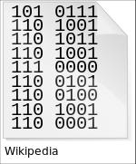
1.2.1 汇编语言的产生
机器语言（machine language）是机器指令的集合。这种指令集，称机器码（machine code），是电脑的CPU可直接解读的数据。

Slide 11
1.2.1 汇编语言的产生
示例
应用8086CPU完成运算：
S = 768 + 12288 – 1280
机器码：
101100000000000000000011
000001010000000000110000
001011010000000000000101
假如将程序错写成以下这样，请找处错误：
101100000000000000000011
000001010000000000110000
000101101000000000000101

Slide 12
1.2.1 汇编语言的产生
在显示器上输出“welcome to masm”。
机器码
看到这样的程序，你会有什么感想？
如果程序里有一个“ 1 ”被误写为“ 0 ”，又如何去查找呢？

Slide 13
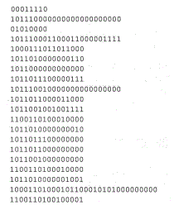
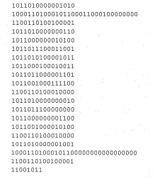

Slide 14
1.2.1 汇编语言的产生
机器指令： 1000100111011000
操作：寄存器BX的内容送到AX中
汇编指令：MOV AX,BX
这样的写法与人类语言接近，便于阅读和记忆。

Slide 15
1.2.1 汇编语言的产生
汇编语言的主体是汇编指令。
汇编指令和机器指令的差别在于指令的表示方法上。汇编指令是机器指令便于记忆的书写格式。
汇编指令是机器指令的助记符。

Slide 16
1.2.1 汇编语言的产生
计算机能读懂的只有机器指令，那么如何让计算机执行程序员用汇编指令编写的程序呢？

Slide 17
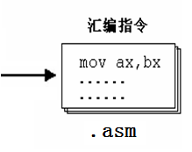
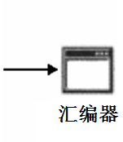
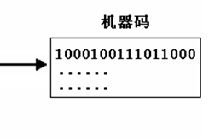
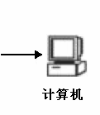
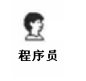
1.2.1 汇编语言的产生
用汇编语言编写程序的工作过程

Slide 18
1.2.2 汇编语言的组成
汇编语言由以下3类组成：
1、汇编指令（机器码的助记符）
2、伪指令 （由汇编器执行）
3、其它符号（由汇编器识别）
汇编语言的核心是汇编指令，它决定了汇编语言的特性。

Slide 19
1.2.3 汇编语言的作用
深入理解计算机程序运行机理;
培养面向底层硬件编程思维;
深入进行程序的调试、反汇编等;
编写高效率，短小精悍的程序。

Slide 20
1.2.4 学习汇编语言的方法
深入理解计算机工作机理；
掌握各种寻址方式和指令系统；
掌握核心硬件和系统，如寄存器，存储器，中断系统等；
创造性地分析和解决编程问题。

Slide 21
1.3 计算机中数的表示
1.3.1 进制转换
进制数的三要素 ：基数、权、进位规则是描述一种进制数的三个要素 。
十进制数
二进制
十六进制
各进制数值对照表
各进制间的转换
图表
练习

Slide 22
十进制数 (Decimal, D)
数码为：0、1、2、3、4、5、6、7、8、9
基数： 10
权： 10 的 N-1次方
进位规则：逢十进一
例如：十进制数
257.36=2×10²+5×10¹+7×10⁰
+3×10⁻¹+6×10⁻²

Slide 23
二进制(Binary, B)
数码为：0、1
基数： 2
权： 2 的 N-1次方
进位规则：逢二进一
例如：二进制数1101.01=1×2³+1×2²+0×2¹+1×2⁰+0×2⁻¹+1×2⁻²

Slide 24
十六进制(Hexadecimal, H)
数码为：0、1、2、3、4、5、6、7、8、9、
A、B、C、D、E、F
基数： 16
权： 16 的 N-1次方
进位规则：逢十六进一
例如：十六进制数
3A6.52=3×16²+A×16¹+6×16⁰+5×16⁻¹+2×16⁻²

Slide 25
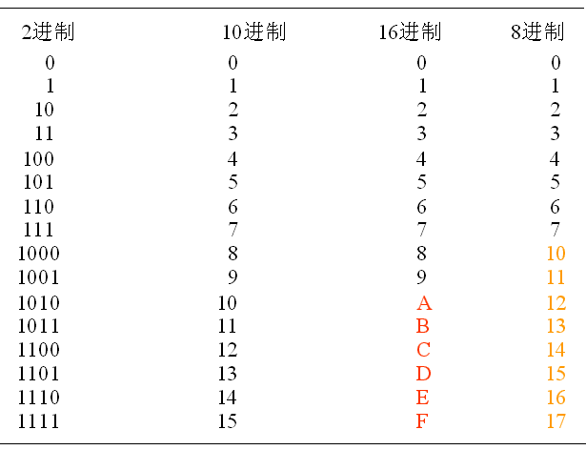
进制数据对照表

Slide 26
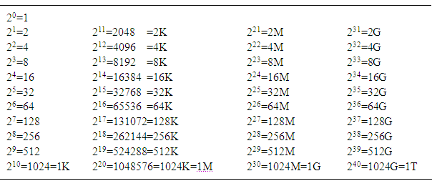
在计算机中，数据都是以二进制表示的，因此采用2的n次方形式描述数的权值大小比较方便。

Slide 27
十进制与其他进制转换
例：十进制数58.125转换为二进制数
整数部分：将58转换成二进制数，逐次除2取余：（除基取余）
2 58
2 29 0
2 14 1
2 7 0
2 3 1
2 1 1
0 1
得到的余数从后至前依次为： 1、1、 1、 0、 1、 0
可得到：（58）₁₀＝（111010）₂

Slide 28
小数部分：将0. 125转换为二进制小数，逐次乘2取整：
(乘基取整)
0. 125
× 2
0 . 250
× 2
0 . 50
× 2
1 . 0 0
可得：（0. 125）₁₀ ＝ （0.001）₂
即58.125=(111010.001)B

Slide 29
例：十进制数58.125转换为十六进制数
整数部分：将58转换成十六进制数，逐次除16取余
16 58
16 3 A
0 3
得到的余数从后至前依次为：3、A
可得到：58＝（3A)H

Slide 30
小数部分：将0. 125转换为十六进制小数，逐次 乘16取整。
0. 125
× 16
2 . 0
可得： （0. 125）₁₀ ＝ （0.2）₁₆
即58.125=(3A.2)H

Slide 31
练习：
125 = （ ）B =（ ）H
33.5 = （ ）B =（ ）H
68.26 = （ ）B =（ ）H

Slide 32
二进制与其他进制转换
例1: 二进制数101101.1B转换为十进制数，二进制数用多项式展开写成：
101101.1B
＝1×2⁵＋0×2⁴＋1×2³＋1×2²＋
0×2¹＋1×2⁰＋1×2⁻¹＝45.5D
例2:二进制数10110.1B转换为十六进制数，二进制数整数从小数点左边开始每4位一组，小数从小数点右边开始每4位一组，不够位数以0补齐：
101101.1B = 0010 1101. 1000 = 2D.8H

Slide 33
十六进制与其他进制转换
例3:十六进制数39CH转换为十进制数按权展开：
39CH ＝3×16²＋9×16¹＋12×16⁰
＝924D
例4:十六进制数39CH转换为二进制数
39CH ＝0011 1001 1100B

Slide 34
练习：
11001101B = ( )D = ( )H
123H=（ ）D
FFH=（ ）D
1024D= ( )H
100D= ( )H

Slide 35
1.3.2 进制运算
二进制运算
加法规则： 0+0=0 0+1=1 1+0=1 1+1=0 （同时向高位进1） 减法规则： 0-0=0 0-1=1 （同时向高位借1） 1-0=1 1-1=0 乘法规则： 0×0=0 0×1=0 1×0=0 1×1=1 除法规则： 0÷1=0 1÷1=1
例：10001011B+01001001B = 11010100B

Slide 36
十六进制运算
十六进制按照逢十六进一原则进行运算。在汇编语言中，只要求掌握十六进制的加、减、乘运算。
例1 3F45H+2194H = 60D9H
例2 68C5H-3428H = 349DH
例3 12 H×16 H = 18CH

Slide 37
练习: 十六进制的加、减、乘法
669BH -23C6H=
341AH -25 H=
5FH*6 H=
12F4H*1000 H=
12 H*16 H=
12 H*16 D=
12 H*10 H=
12 H*10 D=

Slide 38
1.3.3 补码运算
数的补码表示
补码运算
补码的表示范围
无符号数表示的范围
符号位扩展

Slide 39
一、数的补码表示
在计算机中规定采用字节、字、双字等单位来表示数据。
字节：8位二进制数。
如00000101B或表示成05H
10000101B或85H。
字：16位二进制数，等于2字节。
如1100010111010110B或C5D6H。
双字：32位二进制数，又称为双精度数，等于4字节。
如23456789H。

Slide 40
1. 机器数与真值
在计算机中表示正负号的最简单方法是约定用 0 表示“+”，用 1 表示“-”。
例： +101—— 0101
-101—— 1101
真值：带有“+”、“-”号的实际数值；
机器数：真值的“+”、“-”号数值化后所得到的计算机实际能表示的数。

Slide 41
机器数应满足的要求：
1.机器数必须能为计算机所表示。
2. 机器数与真值的转换要简单，辨认要直观。
3 .机器数的运算规则要简单。
机器数有三种码：原码、反码、补码

Slide 42


（1）原码
原码将最高位作为符号位，正数为0，负数为1，其余7位作为数值位。
（2）反码
正数的反码与正数的原码一样。负数的反码，符号位为1，数值位在原码的基础上取反。
（3）补码
正数的补码与正数的原码一样。负数的补码，符号位为1，数值位在原码的基础上取反加1。
注：对负数补码的数值位再取反加1，且符号位变为“-”，就得到其真值。正数直接从补码得到真值。

Slide 43
例1 十进制数+5和-5分别表示成二进制数原码、反码和补码。
[+5]_{原}=[+5]_{反}=[+5]_{补}=00000101B
[-5]_{原}=10000101B
[-5]_{反}=11111010B
[-5]_{补}=11111011B

Slide 44
例2 变量x、y是十进制数。 x=106，y= -106，求其原码、反码和补码。
（1）原码： [x]_{原}=01101010B = 6AH
[y]_{原}=11101010B = EAH
（2）反码：正数的反码等于正数的原码，负数为原码求反（符号位不变）
[x]_{反}=[x]_{原}=01101010B = 6AH
[y]_{反}= 10010101B = 95H

Slide 45
（3）补码：正数的补码等于正数的原码，负数为原码求反加1（符号位不变）
[x]_{补}=[x]_{原}=01101010B = 6AH
[y]_{补}= 10010110B = 96H

Slide 46
2.用公式求补码：
[x]_{补}=2^{n}-|x|
n: 二进制的位数
例：n = 8, 求[-5]_{补}，[-128]_{补}
[-5]_{补} = 2⁸-5 =100000000B-101B
=11111011B = FBH
[-128]_{补} = 2⁸-128 = 10000000B = 80H

Slide 47
3.求补运算：
对补码连同符号位一起求反加1.
[x]_{补} 求补 [-x]_{补}
例：01100011B——10011101B
10011110B——01100010B
[+7]_{补}=00000111B=07H，求补：11111001B=F9H
[-7]_{补}=11111001B=F9H，求补：00000111B=07H

Slide 48
4、从补码求真值
负数：补码的数值位取反加1，符号位为“-”，得到真值。
例3 给出补码，求其十进制真值。
00100010B= +34
10010011B= -1101101B= -109

Slide 49
练习：
（1）求补码，并用二进制和十六进制表示：
X1= 95 = B = H
X2= -100=
X3= -127 =
X4= -39 =
X5= -128 =
X6= -1 =

Slide 50
（2）从补码求真值，用十进制表示:
01101101B= 11100111B=
10000011B= 00111100B=

Slide 51
二．补码运算
例1 已知x=13，y=6，用补码计算x－y
步骤如下：
（1）先将x和y分别用8位二进制表示：
x =00001101B，y =00000110B
（2）求出正数的补码
[x]_{补}=0,0001101B
[y]_{补}=0,0000110B

Slide 52
（3）根据补码运算规则
[x-y]_{补}=[x]_{补}+[-y]_{补}
（4）计算-y的补码，即对+y的补码再求补
[-y]_{补}=1,1111010B

Slide 53
（5）减法运算变为补码的加法
[x] _{补} = 0,0001101B
+[-y] _{补} = 1,1111010B
[x-y] _{补} =1 0,0000111B
丢掉符号进位
求得 x－y = 00000111B

Slide 54
三、补码的表示范围
n位二进制数补码的范围可用公式 - 2 ^{n-1} ～ + 2 ^{n-1} –1 计算。
(1) 8位二进制补码的范围：
00000000B～01111111B ---- 10000000B～111111111B
00 H～ 7F H ---- 80 H ～ FF H
0 ～ 127D -128 D ～ -1D
十进制表示的范围：-128～+127， - 2 ⁷～+ 2 ⁷–1
（2）16位二进制补码的范围：
十进制表示的范围：-32768～+32767， - 2 ¹⁵～+ 2 ¹⁵–1

Slide 55
四、无符号数的表示范围
n位二进制无符号数表示范围可以公式2 ^{n}–1 计算。
（1）8位无符号数的范围：
00000000～11111111B
0～255D
（2）16位无符号数的范围：
0000000000000000～1111111111111111B
0～65535D

Slide 56
五、符号位扩展
在汇编语言中，常常需要把字节数据变为字、字数据变为双字，以满足计算和指令格式的要求。
1 、 8 位扩展到 16 位
01110110=76H=0000000001110110=0076H
10001010=8AH=1111111110001010=FF8AH
2 、 16 位扩展到 32 位
0076H=00000076H
FF8AH=FFFFFF8AH

Slide 57
练习： 将字节扩展为字，字扩展到双字。
98H → 8045H →
3AH → F028H →

Slide 58
1.3.4 编码
计算机中，数据除采用按“值”表示外，还采用按“形”表示，这就是对数据进行编码。
所谓编码，就是用一定规则组合而成的若干位二进制码来表示数或字符（字母及符号）。
常用的编码有十进制数编码、可靠性编码 及字符编码等。
十进制数编码 BCD码
可靠性编码
ASCII码

Slide 59
十进制数编码（BCD码） 1.十进制数的常用代码表

Slide 60
2. 压缩的 BCD 码和非压缩的BCD码
BCD码又可以表示成压缩的 BCD 码和非压缩的BCD码，可根据需要选定。
（1）压缩的BCD码
用1字节二进制数表示两个8421码，则称为压缩的BCD码。例如：85D = 10000101_{BCD} = 85H
364D = 00000011 01100100_{BCD} = 0364H
（2）非压缩的BCD码
1字节二进制数只表示一个8421码，则称为非压缩的BCD码。
例如：85D = 00001000 00000101_{BCD} = 0805H
364D = 00000011 00000110 00000100_{BCD} = 030604H

Slide 61
3.十进制数运算
用BCD码作十进制运算，规则是逢十进一；但是实际运算时是按照二进制运算的，因此最后要进行调整。
对于压缩BCD码而言，低4位二进制运算结果如果大于9，要加6调整；高4位二进制运算结果如果大于9，要加60H调整；使其结果符合十进制要求。

Slide 62
例1 23+18=41
用压缩BCD码运算：
00100011+00011000=00111011，结果不是BCD码
加6修正： 00111011+00000110=01000001=41H

Slide 63
练习：
(1) 写出压缩的BCD码
79D=
125D=
(2) 写出非压缩的BCD码
64D=
3427D=

Slide 64
表 1.7 8421奇偶校验码
8421 奇校验码
8421 偶校验码
8421 码
8421 校验位
8421 校验位
0000
0001
0010
0011
0100
0101
0110
0111
1000
1001
1 0000
0 0000
1 0001
1 0010
0 0011
1 0100
0 0101
0 0110
1 0111
1 1000
0 1001
0 0001
0 0010
1 0011
0 0010
1 0101
1 0110
0 0111
0 1000
1 1001

Slide 65
ASCII常用代码
大写字母A-Z： 41H-5AH
小写字母a-z： 61H-7AH
数字0-9： 30H-39H
空格： 20H
回车： 0DH
换行： 0AH
响铃： 07H

Slide 66
1.4 实例一 揭开数的面纱
1.4.1 数的正确表示
计算机内存中的数据全部用二进制数表示，但是这个数具有多重性格。
例如：某存储单元中存放一个字节数01010001B，写成十六进制为51H。若把它看成数值，它等于十进制的81；把它看成BCD码，它就是十进制数51；那么把它看成指令，它代表指令PUSH CX；如果把它看成是ASCII码，则它又是大写字母Q的ASCII码。

Slide 67
1.4.2 数的符号问题
在汇编语言中，数都看成是补码。补码作为机器数之一，有着重要的作用。在用补码做运算时，首先要知道这个数是正数还是负数。对于运算的结果，要能判断出结果是否溢出，结果是否有进位；表示成十进制是多少……。
例如：某存储单元中保存一个字节数10010111B，表示成十六进制为97H，另一个单元中存放01101110B，表示成十六进制为6EH。如果把它们看成带符号数的话，这两个数是正数还是负数？

Slide 68
由于两个数都是补码，可以直接相加
10010111B
+ 01101110B
1 00000101B
从结果看出：
（1）最高位有进位，应该丢掉；
（2）符号位为0，表示结果为正数，即两数相加等于+5；
（3）由于是一个负数和一个正数相加，结果为正数，因此不溢出。

Slide 69
两个数都是补码，直接相加
10010111B
+ 11101110B
1 10000101B
不溢出
两个数都是补码，直接相加
00010111B
+ 01101110B
10000101B
溢出

Slide 70
本章练习题
1. 已知X=76，则[X]补= ______
A.76H B. 4CH C.0B4H D.0CCH
2. 已知[X]补=98H，则[X]补/2=______
A.0CCH B.4CH C. 49H D. 31H
3.将125转换成二进制数的结果是
A.7DH B. 7CH C. 7EH D. 7BH
4.一个字符的基本ASCII值占用 （二进制）
6 B. 7 C. 8 D. 9
5.计算机处理问题中会碰到大量的字符、符号，对此必须采用统一的二进制编码。目前，计算机中普遍采用的是____
A. BCD码 B. 二进制码 C.ASCII D. 十六进制码
答案 :BAABC

